Slide 1
AI小组周会
--hf
2018.5.19

Slide 2
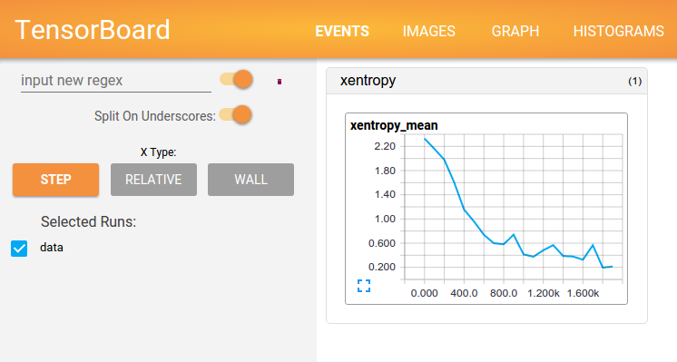
TensorBoard可视化
TensorBoard 用来展现 TensorFlow 的图像，绘制图像生成的定量指标图以及附加数据。

Slide 3
TensorBoard数据序列化
TensorBoard通过读取TensorFlow的事件文件来运行。
TensorBoard使用流程;
添加记录节点：tf.summary.scalar/image/histogram()等
汇总记录节点：merged = tf.summary.merge_all()
运行汇总节点：summary = sess.run(merged)，得到汇总结果
日志书写器实例化：summary_writer = tf.summary.FileWriter(logdir, graph=sess.graph)，实例化的同时传入 graph 将当前计算图写入日志
调用日志书写器实例对象summary_writer的add_summary(summary, global_step=i)方法将所有汇总日志写入文件
调用日志书写器实例对象summary_writer的close()方法写入内存，否则它每隔120s写入一次.

Slide 4
可视化对象调用函数
I、SCALAR
tf.summary.scalar(name, tensor, collections=None, family=None)
可视化训练过程中随着迭代次数准确率(val acc)、损失值(train/test loss)、学习率(learning rate)、每一层的权重和偏置的统计量(mean、std、max/min)等的变化曲线
输入参数：
name：此操作节点的名字，TensorBoard 中绘制的图形的纵轴也将使用此名字
tensor： 需要监控的变量 A real numeric Tensor containing a single value.
输出：
A scalar Tensor of type string. Which contains a Summary protobuf.

Slide 5
可视化对象调用函数
II、IMAGE
tf.summary.image(name, tensor, max_outputs=3, collections=None, family=None)
可视化当前轮训练使用的训练/测试图片或者 feature maps
输入参数：
name：此操作节点的名字，TensorBoard 中绘制的图形的纵轴也将使用此名字
tensor： A r A 4-D uint8 or float32 Tensor of shape [batch_size, height, width, channels] where channels is 1, 3, or 4
max_outputs：Max number of batch elements to generate images for
输出：
A scalar Tensor of type string. Which contains a Summary protobuf.

Slide 6
可视化对象调用函数
III、HISTOGRAM
tf.summary.histogram(name, values, collections=None, family=None)
可视化张量的取值分布
输入参数：
name：此操作节点的名字，TensorBoard 中绘制的图形的纵轴也将使用此名字
tensor： A real numeric Tensor. Any shape. Values to use to build the histogram
输出：
A scalar Tensor of type string. Which contains a Summary protobuf.

Slide 7
可视化对象调用函数
V、MERGE_ALL
tf.summary.merge_all(key=tf.GraphKeys.SUMMARIES)
Merges all summaries collected in the default graph
因为程序中定义的写日志操作比较多，一一调用非常麻烦，所以TensoorFlow 提供了此函数来整理所有的日志生成操作，eg：merged = tf.summary.merge_all ()
此操作不会立即执行，所以，需要明确的运行这个操作(summary = sess.run(merged))来得到汇总结果
最后调用日志书写器实例对象的add_summary(summary, global_step=i)方法将所有汇总日志写入文件

Slide 8
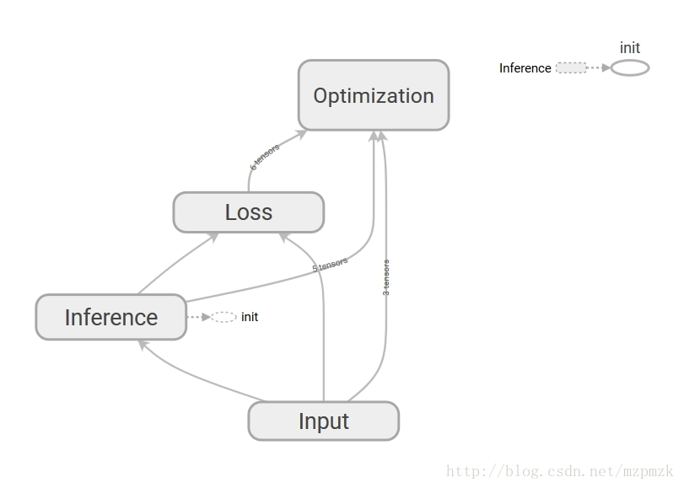
编写名字空间作用域
使用命名空间使可视化效果图更有层次性，使得神经网络的整体结构不会被过多的细节所淹没
同一个命名空间下的所有节点会被缩略成一个节点，只有顶层命名空间中的节点才会被显示在 TensorBoard 可视化效果图上
可通过tf.name_scope()或者tf.variable_scope()来实现。

Slide 9
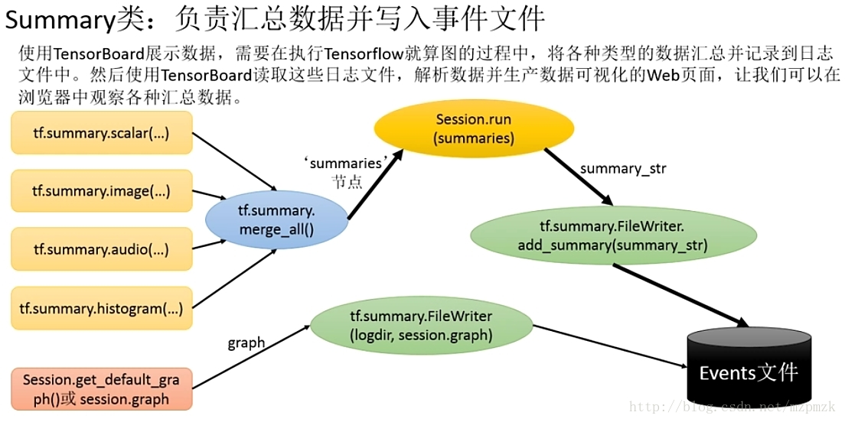

Slide 10
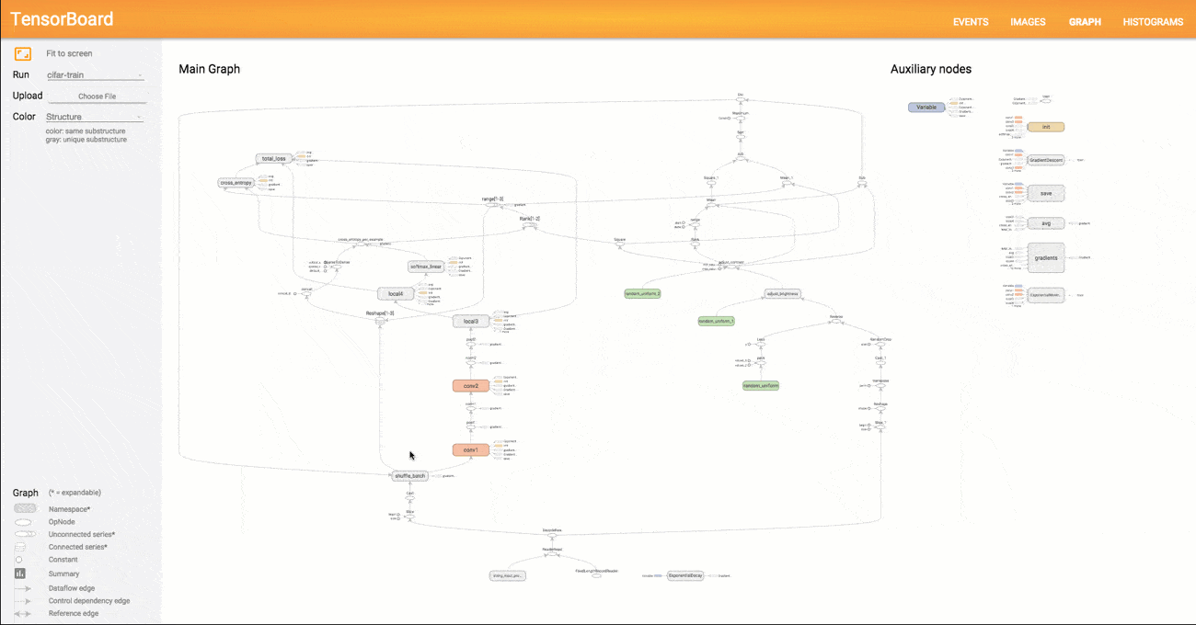

Slide 11
使用GPUs
支持的设备
在一套标准的系统上通常有多个计算设备. TensorFlow 支持 CPU 和 GPU 这两种设备. 我们用指定字符串 strings 来标识这些设备。
"/cpu:0": 机器中的 CPU
"/gpu:0": 机器中的 GPU, 如果你有一个的话.
"/gpu:1": 机器中的第二个 GPU, 以此类推...
如果一个 TensorFlow 的 operation 中兼有 CPU 和 GPU 的实现, 当这个算子被指派设备时, GPU 有优先权. 比如matmul中 CPU 和 GPU kernel 函数都存在. 那么在 cpu:0 和 gpu:0 中, matmul operation 会被指派给 gpu:0

Slide 12
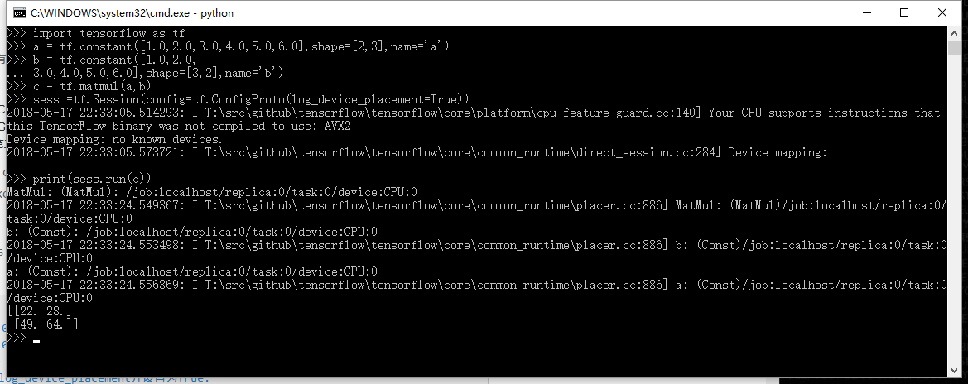
使用GPUs
查看记录的设备指派情况，获取op和tensor被指派在什么设备上运行的例子：

Slide 13
手工指派运行设备
用 with tf.device 创建一个设备环境, 这个环境下的 operation 都统一运行在环境指定的设备上.
# 新建一个graph.
with tf.device('/cpu:0'):
a = tf.constant([1.0, 2.0, 3.0, 4.0, 5.0, 6.0], shape=[2, 3], name='a')
b = tf.constant([1.0, 2.0, 3.0, 4.0, 5.0, 6.0], shape=[3, 2], name='b')
c = tf.matmul(a, b)
# 新建session with log_device_placement并设置为True.
sess = tf.Session(config=tf.ConfigProto(log_device_placement=True))
# 运行这个op.
print sess.run(c)

Slide 14
在多GPU系统里使用单一GPU
如果系统里有多个 GPU, 那么 ID 最小的 GPU 会默认使用. 如果你想用别的 GPU, 可以用下面的方法显式的声明:
# 新建一个 graph.
with tf.device('/gpu:2'):
a = tf.constant([1.0, 2.0, 3.0, 4.0, 5.0, 6.0], shape=[2, 3], name='a')
b = tf.constant([1.0, 2.0, 3.0, 4.0, 5.0, 6.0], shape=[3, 2], name='b')
c = tf.matmul(a, b)
# 新建 session with log_device_placement 并设置为 True.
sess = tf.Session(config=tf.ConfigProto(log_device_placement=True))
print sess.run(c)
为了避免出现你指定的设备不存在这种情况, 你可以在创建的 session 里把参数 allow_soft_placement 设置为 True, 这样 tensorFlow 会自动选择一个存在并且支持的设备来运行 operation.
sess = tf.Session(config=tf.ConfigProto(
allow_soft_placement=True, log_device_placement=True))

Slide 15
Device mapping:
/job:localhost/replica:0/task:0/gpu:0 -> device: 0, name: Tesla K20m, pci bus
id: 0000:02:00.0
/job:localhost/replica:0/task:0/gpu:1 -> device: 1, name: Tesla K20m, pci bus
id: 0000:03:00.0
/job:localhost/replica:0/task:0/gpu:2 -> device: 2, name: Tesla K20m, pci bus
id: 0000:83:00.0
/job:localhost/replica:0/task:0/gpu:3 -> device: 3, name: Tesla K20m, pci bus
id: 0000:84:00.0
Const_3: /job:localhost/replica:0/task:0/gpu:3
Const_2: /job:localhost/replica:0/task:0/gpu:3
MatMul_1: /job:localhost/replica:0/task:0/gpu:3
Const_1: /job:localhost/replica:0/task:0/gpu:2
Const: /job:localhost/replica:0/task:0/gpu:2
MatMul: /job:localhost/replica:0/task:0/gpu:2
AddN: /job:localhost/replica:0/task:0/cpu:0
[[ 44. 56.]
[ 98. 128.]]
使用 GPU集群
建立 multi-tower 结构, 每个 tower 分别被指配给不同的 GPU 运行。
c = []
for d in ['/gpu:2', '/gpu:3']:
with tf.device(d):
a = tf.constant([1.0, 2.0, 3.0, 4.0, 5.0, 6.0], shape=[2, 3])
b = tf.constant([1.0, 2.0, 3.0, 4.0, 5.0, 6.0], shape=[3, 2])
c.append(tf.matmul(a, b))
with tf.device('/cpu:0'):
sum = tf.add_n(c)
# 新建session with log_device_placement
sess = tf.Session(config=tf.ConfigProto(log_device_placement=True))
print sess.run(sum)

Slide 16
keras
Keras是一个高层神经网络API，Keras由纯Python编写而成并基Tensorflow、Theano以及CNTK后端。Keras 为支持快速实验而生，能够把idea迅速转换为结果，Keras的优势：
简易和快速的原型设计（keras具有高度模块化，极简，和可扩充特性）
支持CNN和RNN，或二者的结合
无缝CPU和GPU切换
Keras适用的Python版本是：Python 2.7-3.6
Keras官方文档：
http://keras-cn.readthedocs.io/en/latest/getting_started/functional_API/

Slide 17
快速开始序贯（Sequential）模型
序贯模型是多个网络层的线性堆叠，也就是“一条路走到黑”。
可以通过向Sequential模型传递一个layer的list来构造该模型：
from keras.models import Sequential
from keras.layers import Dense, Activation
model = Sequential([
Dense(32, units=784),
Activation('relu'),
Dense(10),
Activation('softmax'),
])
也可以通过.add()方法一个个的将layer加入模型中：
model = Sequential()
model.add(Dense(32, input_shape=(784,)))
model.add(Activation('relu'))

Slide 18
from keras.models import Sequential
from keras.layers import Dense, Dropout, Activation
from keras.optimizers import SGD
# Generate dummy data 初始化数据
import numpy as np
x_train = np.random.random((1000, 20))
y_train = keras.utils.to_categorical(np.random.randint(10, size=(1000, 1)), num_classes=10)
x_test = np.random.random((100, 20))
y_test = keras.utils.to_categorical(np.random.randint(10, size=(100, 1)), num_classes=10)
model = Sequential() # 申明一个序贯模型
# Dense(64) is a fully-connected layer with 64 hidden units.
# in the first layer, you must specify the expected input data shape:
# here, 20-dimensional vectors.
model.add(Dense(64, activation='relu', input_dim=20))
model.add(Dropout(0.5))
model.add(Dense(64, activation='relu'))
model.add(Dropout(0.5))
model.add(Dense(10, activation='softmax'))
# 优化算法
sgd = SGD(lr=0.01, decay=1e-6, momentum=0.9, nesterov=True)
model.compile(loss=‘categorical_crossentropy’, # 训练前需要进行编译
optimizer=sgd,
metrics=['accuracy'])
# 开始训练了
model.fit(x_train, y_train,
epochs=20,
batch_size=128)
score = model.evaluate(x_test, y_test, batch_size=128) # 测试集拿来评估
keras序贯模型示例

Slide 19
import numpy as np
import keras
from keras.models import Sequential
from keras.layers import Dense, Dropout, Flatten
from keras.layers import Conv2D, MaxPooling2D
from keras.optimizers import SGD
# Generate dummy data
x_train = np.random.random((100, 100, 100, 3))
y_train = keras.utils.to_categorical(np.random.randint(10, size=(100, 1)), num_classes=10)
x_test = np.random.random((20, 100, 100, 3))
y_test = keras.utils.to_categorical(np.random.randint(10, size=(20, 1)), num_classes=10)
model = Sequential()
# input: 100x100 images with 3 channels -> (100, 100, 3) tensors.
# this applies 32 convolution filters of size 3x3 each.
model.add(Conv2D(32, (3, 3), activation=‘relu’, input_shape=(100, 100, 3))) # 卷积层
model.add(Conv2D(32, (3, 3), activation='relu'))
model.add(MaxPooling2D(pool_size=(2, 2))) # 最大池化
model.add(Dropout(0.25))
model.add(Conv2D(64, (3, 3), activation='relu'))
model.add(Conv2D(64, (3, 3), activation='relu'))
model.add(MaxPooling2D(pool_size=(2, 2)))
model.add(Dropout(0.25))
model.add(Flatten()) # 压平
model.add(Dense(256, activation='relu'))
model.add(Dropout(0.5))
model.add(Dense(10, activation='softmax'))
sgd = SGD(lr=0.01, decay=1e-6, momentum=0.9, nesterov=True)
model.compile(loss='categorical_crossentropy', optimizer=sgd)
model.fit(x_train, y_train, batch_size=32, epochs=10)
score = model.evaluate(x_test, y_test, batch_size=32)
类似VGG的卷积神经网络

Slide 20
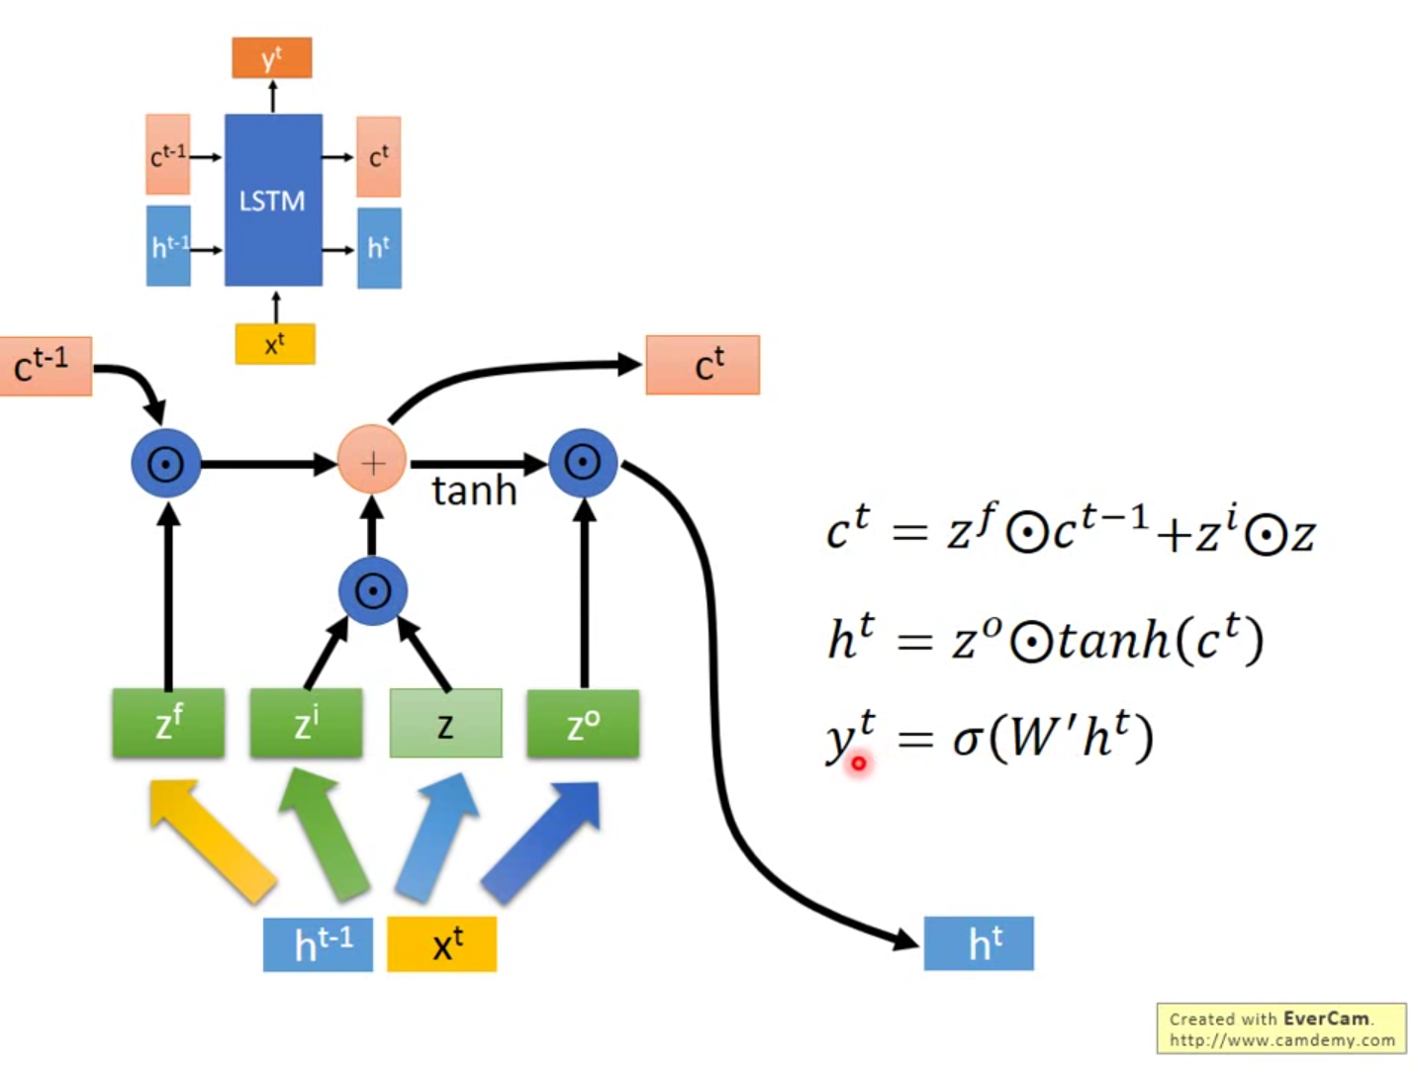
SLTM
from keras.models import Sequential
from keras.layers import Dense, Dropout
from keras.layers import Embedding
from keras.layers import LSTM
model = Sequential()
model.add(Embedding(max_features, output_dim=256))
model.add(LSTM(128))
model.add(Dropout(0.5))
model.add(Dense(1, activation='sigmoid'))
model.compile(loss='binary_crossentropy',
optimizer='rmsprop',
metrics=['accuracy'])
model.fit(x_train, y_train, batch_size=16, epochs=10)
score = model.evaluate(x_test, y_test, batch_size=16)

Slide 21
keras函数式模型
Keras函数式模型接口是用户定义多输出模型、非循环有向模型或具有共享层的模型等复杂模型的途径。一句话，只要模型不是类似VGG一样一条路走到黑的模型，或者模型需要多于一个的输出，应该选择函数式模型。利用函数式模型的接口，很容易的重用已经训练好的模型：把模型当作一个层一样，通过提供一个tensor来调用它。比如可以快速的创建能处理序列信号的模型，将一个图像分类的模型变为一个对视频分类的模型，只要加上from keras.layers import TimeDistributed
一个全连接网络模型:
from keras.layers import Input, Dense
from keras.models import Model
# This returns a tensor 返回一个张量
inputs = Input(shape=(784,))
x = Dense(64, activation='relu')(inputs)
x = Dense(64, activation='relu')(x)
predictions = Dense(10, activation='softmax')(x)
# This creates a model that includes
# the Input layer and three Dense layers
model = Model(inputs=inputs, outputs=predictions) # 创建一个输入层和全连接层
model.compile(optimizer=‘rmsprop’, # 对模型进行编译
loss='categorical_crossentropy',
metrics=['accuracy'])
model.fit(data, labels) # starts training 训练模型

Slide 22
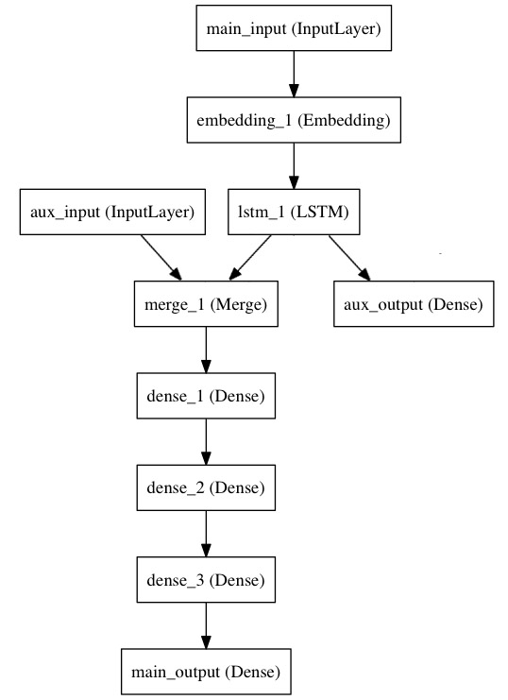
函数式模型的应用--多输入和多输出模型
from keras.layers import Input, Embedding, LSTM, Dense
from keras.models import Model
# 输入是接受新闻内容，是一个1-10000之间的整数序列，每个整数编码了一个词
main_input = Input(shape=(100,), dtype='int32', name='main_input')
# 嵌入层会将输入序列编码到512维的全连接层序列中
x = Embedding(output_dim=512, input_dim=10000, input_length=100)(main_input)
# LSTM 网络将包含整个输入信息的向量序列转换为一个向量
lstm_out = LSTM(32)(x)
# 插入一个额外的损失，使得即使在主损失很高的情况下，LSTM和Embedding层也可以平滑的训练。
auxiliary_output = Dense(1, activation='sigmoid', name='aux_output')(lstm_out)
#将LSTM与额外的输入数据串联起来组成输入，送入模型中
auxiliary_input = Input(shape=(5,), name='aux_input')
x = keras.layers.concatenate([lstm_out, auxiliary_input])
# 堆叠全连接层
x = Dense(64, activation='relu')(x)
x = Dense(64, activation='relu')(x)
x = Dense(64, activation='relu')(x)
# 加上LR层
main_output = Dense(1, activation='sigmoid', name='main_output')(x)

Slide 23
Follow the last silde
# 定义整个2输入，2输出的模型
model = Model(inputs=[main_input, auxiliary_input], outputs=[main_output, auxiliary_output])
# 编译模型。我们给额外的损失赋0.2的权重。我们可以通过关键字参数loss_weights或loss来为不同的输出设置不同的损失函数或权值。
model.compile(optimizer='rmsprop', loss='binary_crossentropy',
loss_weights=[1., 0.2])
#传递训练数据和目标值训练该模型
model.fit([headline_data, additional_data], [labels, labels],
epochs=50, batch_size=32)
# model.compile(optimizer='rmsprop',
loss={'main_output': 'binary_crossentropy', 'aux_output': 'binary_crossentropy'},
loss_weights={'main_output': 1., 'aux_output': 0.2})
# And trained it via:
model.fit({'main_input': headline_data, 'aux_input': additional_data},
{'main_output': labels, 'aux_output': labels},
epochs=50, batch_size=32)

Slide 24
inception模型
from keras.layers import Conv2D, MaxPooling2D, Input
input_img = Input(shape=(256, 256, 3))
tower_1 = Conv2D(64, (1, 1), padding='same', activation='relu')(input_img)
tower_1 = Conv2D(64, (3, 3), padding='same', activation='relu')(tower_1)
tower_2 = Conv2D(64, (1, 1), padding='same', activation='relu')(input_img)
tower_2 = Conv2D(64, (5, 5), padding='same', activation='relu')(tower_2)
tower_3 = MaxPooling2D((3, 3), strides=(1, 1), padding='same')(input_img)
tower_3 = Conv2D(64, (1, 1), padding='same', activation='relu')(tower_3)
output = keras.layers.concatenate([tower_1, tower_2, tower_3], axis=1)

Slide 25
卷积层的残差连接（残差网络）
from keras.layers import Conv2D, Input
# input tensor for a 3-channel 256x256 image
x = Input(shape=(256, 256, 3))
# 3x3 conv with 3 output channels (same as input channels)
y = Conv2D(3, (3, 3), padding='same')(x)
# this returns x + y.
z = keras.layers.add([x, y])

Slide 26
